Slide 1

Стандартизация и сертификация
МИНСКИЙ ФИЛИАЛ
УО «Белорусский торгово-экономический университет потребительской кооперации»
Модуль 11. Сертификация систем менеджмента качества и компетентности персонала в Национальной системе подтверждении соответствия Республики Беларусь, экологическая сертификация
Авторы: Машкович Татьяна Васильевна – преподаватель,
Тукьянова Александра Сергеевна – преподаватель

Slide 2
СОДЕРЖАНИЕ МОДУЛЯ
11.1. Сертификация систем менеджмента качества
11.2. Сертификация в системе НАССР
11.3. Сертификация компетентности персонала
11.4. Экологическая сертификация

Slide 3

Задачи модуля
В результате изучения данной темы Вы сможете:
Дать характеристику системы менеджмента качества
Назвать цели сертификации систем менеджмента качества и персонала
Описать порядок сертификации систем менеджмента качества и персонала
Охарактеризовать особенности экологической сертификации

Slide 4

11.1. Сертификация систем менеджмента качества

Slide 5
это задокументированный «образ» предприятия как организма, то есть саморегулирующегося механизма, приспособленного к жизни в конкретной экономической среде.
Система менеджмента качества
- достижение долгосрочного успеха путем максимального удовлетворения запросов потребителя, сотрудников, владельцев предприятия и общества в целом.
Цель системы менеджмента качества
- постоянное улучшение качества посредством использования цикла PDCA (цикл Деминга), состоящего из: планирования, действия, анализа, корректировки (устранения причин несоответствия, а не просто коррекции полученных результатов).
Задачи системы менеджмента качества

Slide 6
Тактика системы менеджмента качества:
предупреждение причин дефектов;
вовлечение всех сотрудников предприятия в деятельность по улучшению качества;
активное стратегическое управление;
непрерывное совершенствование качества продукции и процессов;
использование научных подходов в решении задач;
регулярная самооценка.

Slide 7

Сертификация систем менеджмента качества проводится в соответствии с
ПРАВИЛАМИ подтверждения соответствия Национальной системы подтверждения соответствия Республики Беларусь,
утвержденными Постановлением Государственного комитета по стандартизации Республики Беларусь от 25.07.2017 № 61
Раздел V
Текст документа содержатся
в разделе «Дополнительные материалы».
Сертификация СМК обеспечивает независимое наглядное подтверждение того, что система управления (менеджмента): соответствует определенным требованиям документов, устанавливающих технические требования к системе управления (менеджмента); способна последовательно реализовывать заявленную политику и цели; внедрена и функционирует результативно.
Сертификация СМК проводится с целью подтверждения органом по сертификации того, что система управления (менеджмента) соответствует требованиям документов, устанавливающих технические требования к системе управления (менеджмента).

Slide 8
Сертификация СМК является добровольной
Сертификация СМК проводится в соответствии с договором на выполнение работ по сертификации и в общем случае включает:
проведение аудита системы управления (менеджмента) (первый, второй этапы, дополнительный аудит (при необходимости));
рассмотрение результатов аудита и принятие решения о выдаче сертификата соответствия.
Аудит – систематический, независимый и документированный процесс получения объективных свидетельств и объективного их оценивания для определения степени выполнения критериев аудита
Нажимайте по порядку, чтобы прочитать подробнее
Совместный аудит
– аудит одного заявителя на проведение сертификации, который проводят два или более органа по сертификации.
проводится в случае, когда заявитель на проведение сертификации применяет требования двух или более документов, устанавливающих технические требования к системам управления (менеджмента), в одной системе управления (менеджмента) и аудит проводится на соответствие нескольким техническим нормативным правовым актам.
– аудит двух или более систем управления (менеджмента) одного заявителя на проведение сертификации, проводящийся одновременно. Системы управления (менеджмента), которые могут быть объединены в комбинированный аудит, определяются с помощью соответствующих документов, устанавливающих технические требования к системам управления (менеджмента), выпускаемой продукции, выполнению работ, оказанию услуг или процессам, применяемым в организации.
Комбинированный аудит
Интегрированный аудит

Slide 9
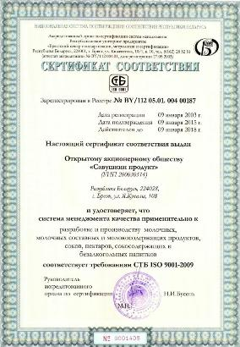
Положительные результаты сертификации удостоверяются сертификатом соответствия, выдаваемым органом по сертификации заявителю на проведение сертификации.
Сроки действия сертификатов соответствия определены единым перечнем административных процедур, осуществляемых государственными органами и иными организациями в отношении юридических лиц и индивидуальных предпринимателей, утвержденным постановлением Совета Министров Республики Беларусь от 17 февраля 2012 г. № 156.
Глава 23. Техническое нормирование и стандартизация, оценка соответствия, обеспечение единства измерений
При сертификации систем менеджмента качества
3 года

Slide 10
11.2. Сертификация в системе НАССР

Slide 11

Система анализа рисков и критических
контрольных точек
(Hazard Analysis and Critical Control Points)
Для обеспечения качества и безопасности продуктов питания на отечественных предприятиях традиционно проводится производственный и лабораторный контроль качества продовольственного сырья, вспомогательных материалов, готовой продукции, контроль условий производства, установленных санитарными правилами и нормами, контроль соблюдения технологических требований.
Существующая система контроля направлена на исключение появления опасных факторов в готовой продукции.
Накопленный на отечественных предприятиях практический опыт по предотвращению появления опасных факторов, влияющих на безопас­ность продуктов питания, является хорошей основой для применения системы анализа рисков и критических контрольных точек.

Slide 12
Из истории
В США система НАССР зародилась около тридцати лет назад при сов­местной разработке Национальным аэрокосмическим агентством и военными лабораториями специальной программы, предназначенной для обеспечения микробиологической безопасности продуктов питания для астронавтов.
Обновленный текст получил название «Система анализа рисков и критических контрольных точек (НАССР) и руководство по ее применению». В новой редакции этот документ был принят комиссией «Кодекс Алиментариус» в июне 1997 г.
Система НАССР распространяется на всю пищевую продукцию и продовольственное сырье, при этом объектами оценки могут быть этапы (стадии) производства, обработки и распределения.
Система НАССР в настоящее время является гарантированным способом обеспечения производства качественных и безопасных продуктов питания.

Slide 13
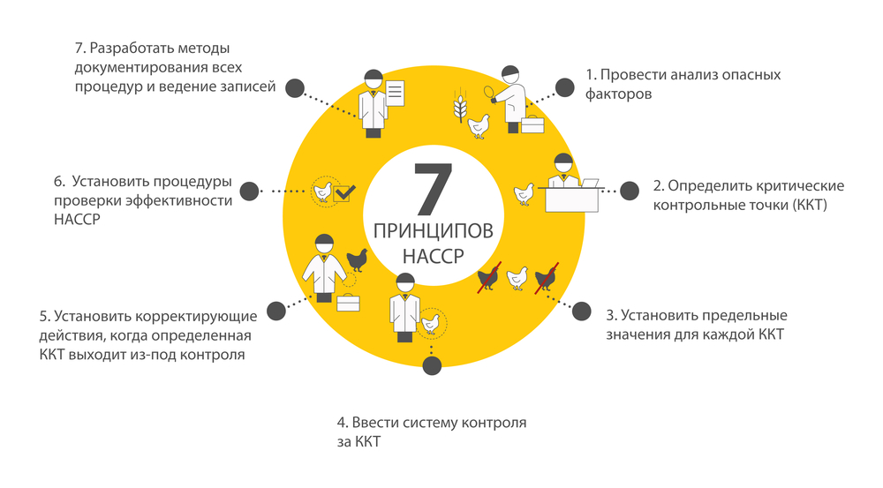

Slide 14
Широкое внедрение системы НАССР в различных странах мира объясняется тем, что потребители должны быть надежно защищены от болезней пищевого происхождения.
Уже сегодня отечественные предприятия, выпускающие пищевую продук­цию и стремящиеся выйти на зарубежные рынки, сталкиваются с тем, что им предъявляется требование о наличии системы НАССР, поэтому внедрение данных систем для них является актуальным. В июне 2003 г. принят Закон Республики Беларусь «О качестве и безопасности продовольственного сырья и пищевых продуктов для жизни и здоровья человека», в соответствии с ко­торым все предприятия, производящие и реализующие пищевую продукцию, обязаны осуществлять производственный контроль качества и безопасности продовольственного сырья и пищевой продукции на основе принципов анализа рисков и контроля критических точек.
В настоящее время в Республике Беларусь в качестве государственно­го стандарта действует СТБ 1470-2012 «Управление качеством и безопасностью пищевых продуктов на основе анализа рисков и критических контрольных точек. Общие требования».

Slide 15

Система НАССР направлена на:
предупреждение заболеваний, вызванных употреблением некачественных пищевых продуктов;
создание уверенности в безопасности выпускаемой продукции посредством предотвращения или снижения до приемлемого уровня рисков возникновения опасности для здоровья и жизни потребителей;
обеспечение стабильности качества выпускаемой продукции и продовольственного сырья за счет упорядочения и координации работ по управлению рисками при производстве, транспортировании, хранении и реализации продукции;
обеспечение системного подхода к производственному контролю, включающему контроль всех параметров безопасности продукции от поступления сырья до стадии потребления;

Slide 16
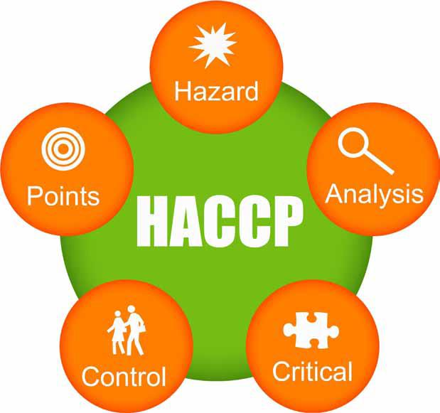
В нашей стране количество организаций, применяющих системы НАССР, растет, но это в основном предприятия перерабатывающих отраслей промышленности. К перспективам распространения требований систем НАССР на основе международного опыта следует отнести внедрение систем НАССР в хозяйствах - производителях продовольственного сырья, сельскохозяйственных предприятиях, фермерских хозяйствах (на этапах первичного производства).

Slide 17
11.3. Сертификация компетентности персонала

Slide 18
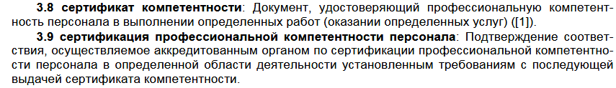
Компетентность – способность применять знания и (или) навыки для достижения предназначенных целей.
Сертификация компетентности персонала проводится в соответствии с
ПРАВИЛАМИ подтверждения соответствия Национальной системы подтверждения соответствия Республики Беларусь,
утвержденными Постановлением Государственного комитета по стандартизации Республики Беларусь от 25.07.2017 № 61
Раздел IV
Текст документа содержатся
в разделе «Дополнительные материалы».

Slide 19
Сертификация компетентности персонала проводится на основании договора на выполнение работ по сертификации и представляет собой следующие действия, результаты которых используются для принятия решения о соответствии (несоответствии) компетентности персонала установленным техническим требованиям:
проведение квалификационного экзамена для персонала;
анализ результатов сертификации компетентности персонала и принятие решения о выдаче сертификата компетентности;
периодическую оценку сертифицированной компетентности персонала.
Каждая процедура сертификации компетентности персонала документально оформляется органом по сертификации.
Положительные результаты сертификации удостоверяются сертификатом компетентности, выдаваемым органом по сертификации заявителю на проведение сертификации.

Slide 20
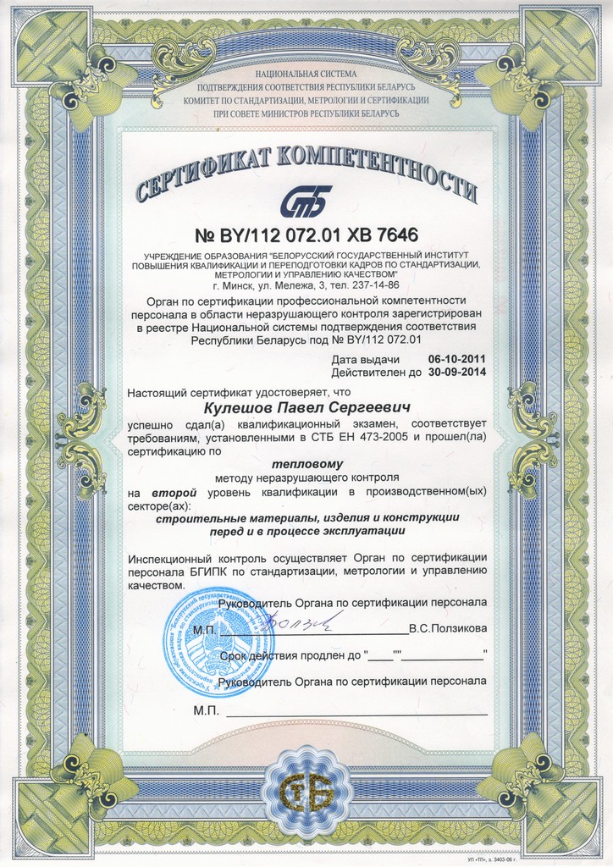
Сроки действия сертификатов соответствия определены единым перечнем административных процедур, осуществляемых государственными органами и иными организациями в отношении юридических лиц и индивидуальных предпринимателей, утвержденным постановлением Совета Министров Республики Беларусь от 17 февраля 2012 г. № 156.
Глава 23. Техническое нормирование и стандартизация, оценка соответствия, обеспечение единства измерений
При сертификации компетентности персонала
3 года

Slide 21
11.4. Экологическая сертификация

Slide 22
Экологическая сертификация – деятельность по подтверждению соответствия объектов требованиям ТНПА в области охраны окружающей среды.
Законодательной основой экологической сертификации в Республике Беларусь является
Закон Республики Беларусь "Об охране окружающей среды»
Руководство по экологической сертификации в РБ осуществляется Министерством природных ресурсов и охраны окружающей среды Республики Беларусь.
Объектами экологической сертификации являются:
система управления окружающей средой;
продукция;
компетентность персонала в выполнении работ, услуг в области охраны окружающей среды;
оказание услуг в области охраны окружающей среды.
Экологическая сертификация может быть как обязательной так и добровольной.

Slide 23
Цели и задачи экологической сертификации:
защита потребителей от приобретения (использования) товаров, работ и услуг, в том числе импортных, которые опасны для окружающей среды;
предотвращение загрязнения окружающей среды при производстве, использовании и ликвидации (утилизации, переработки) всех видов продукции;
обеспечение экологической безопасности оборудования, технологических процессов, производств и продукции;
внедрение экологически безопасных технологических процессов, оборудования и производств;
предотвращение ввоза в страну экологически опасных продукции и технологий;
интеграция экономики страны в мировой рынок;
содействие экспорту и повышение конкурентоспособности отечественной продукции;
выполнение международных обязательств Республики Беларусь в области охраны окружающей среды;
осуществление инспекционного контроля за сертифицируемыми объектами.

Slide 24



Экологическая сертификация систем управления окружающей средой проводится на соответствие международным стандартам ИСО серии 14000.
Экологическая сертификация услуг в области охраны окружающей среды проводится на соответствие требованиям СТБ 1803-2007.
Экологический знак соответствия наносится в соответствии с СТБ 1458-2004, который устанавливает форму, размеры и технические требования).
ХХХ – цифровой код органа по экологической
маркировке
Экологическим знаком соответствия могут маркироваться: - продукция, соответствующая экологическим критериям; - системы управления окружающей средой, сертифицированные на соответствие СТБ ИСО 14001-2005; - услуги в области охраны окружающей средой, сертифицированные на соответствие СТБ 1803-2007.

Slide 25


По результатам экологической сертификации заявитель получает экологический сертификат.
Если объектом сертификации являлась продукция, то заявитель имеет право маркировать указанную в сертификате продукцию Знаком экологически чистой продукции.

Slide 26

Вопросы для самоконтроля:
Дайте определение менеджмента качества
Назовите документ, регламентирующий процедуру сертификации СМК
Изложите порядок сертификации СМК
Назовите цели сертификации компетентности персонала
Опишите особенности процедуры сертификации компетентности персонала
Назовите сроки действия сертификатов на систему менеджмента качества и компетентность персонала
Укажите цели экологической сертификации

Slide 27

Литература:
1. Техническое нормирование и стандартизация: учеб. пособие / В.В.Паневчик [и др.]; под ред. В.В.Паневчика. – Минск: БГЭУ, 2012.;
2. Основы стандартизации и сертификации товарной продукции: учеб. пособие / В.Е.Сыцко [и др.]; под общ.ред. В.Е.Сыцко. – 2-е изд., испр. – Минск: Выш.шк., 2008;
3. Закон Республики Беларусь «Об оценке соответствия техническим требованиям и аккредитации органов по оценке соответствия» от 24 октября 2016 г. № 437-З
4. Правила подтверждения соответствия Национальной системы подтверждения соответствия Республики Беларусь, утвержденные Постановлением Государственного комитета по стандартизации Республики Беларусь от 25.07.2017 № 61

Slide 28


МИНСКИЙ ФИЛИАЛ
УО «Белорусский торгово-экономический университет потребительской кооперации»
Авторы:
Машкович Татьяна Васильевна,
преподаватель высшей квалификационной категории
E-mail: mashkovich1978@mail.ru
Тукьянова Александра Сергеевна,
преподаватель без категории

